Slide 1


SISTEMAS DE INFORMACIÓN GEOGRÁFICA
SIG, GIS
MC. Grisel Alejandra Gutiérrez Anguamea
Universidad de Sonora
Departamento de Geología
griselgtza@gmail.com

Slide 2
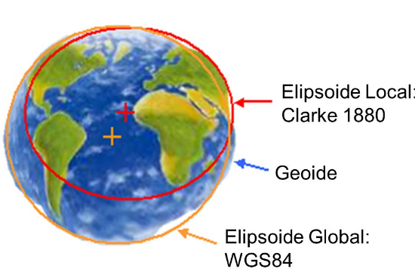
Fundamentos cartográficos y geodésicos
Trabajar con información georreferenciada requiere conocer una serie de conceptos previos necesarios para poder realizar correctamente todo tipo de operaciones.
Estos conceptos no son exclusivos del ámbito de los SIG, sino que derivan de otras disciplinas que tradicionalmente han trabajado con este tipo de información, como por el ejemplo la CARTOGRAFÍA.
Los datos georreferenciados tienen además una peculiaridad como datos espaciales, pues son datos que se sitúan sobre la superficie de la Tierra.
Es necesario tener un conocimiento preciso de la forma de esta, para así tratar con exactitud y rigor la información con que se trabaja en un SIG.
La GEODESIA es la ciencia que se encarga del estudio de la forma de la Tierra, y sus fundamentos se encuentran entre los conceptos base de todo SIG.

Slide 3
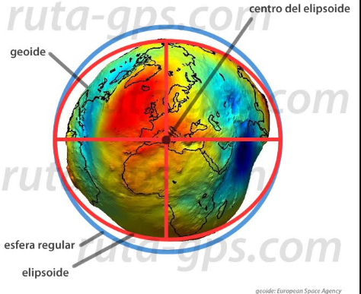
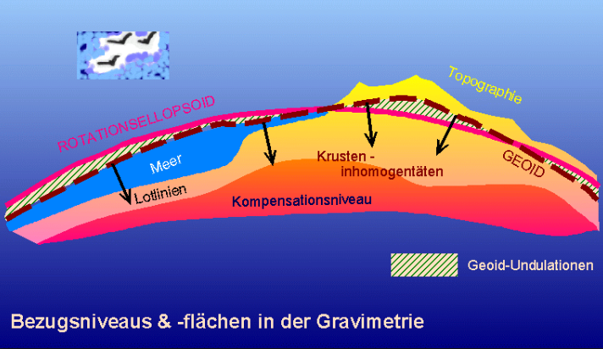
Forma de la Tierra
La Tierra no es una esfera perfecta, ya que su propia rotación ha modificado esa forma y ha provocado un achatamiento en los polos (Newton).
Hoy se denomina un elipsoide, donde el radio de la Tierra ya no es constante, sino que depende del emplazamiento.
Tratando de encontrar una figura geométrica que represente matemáticamente la superficie de la Tierra

Slide 4
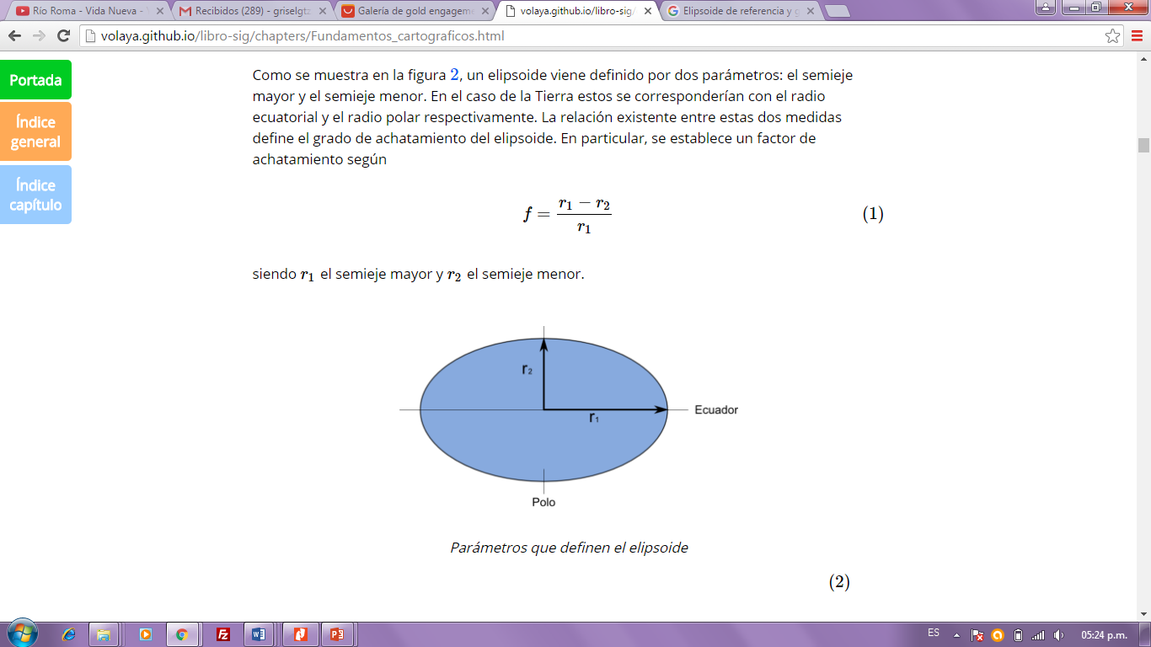
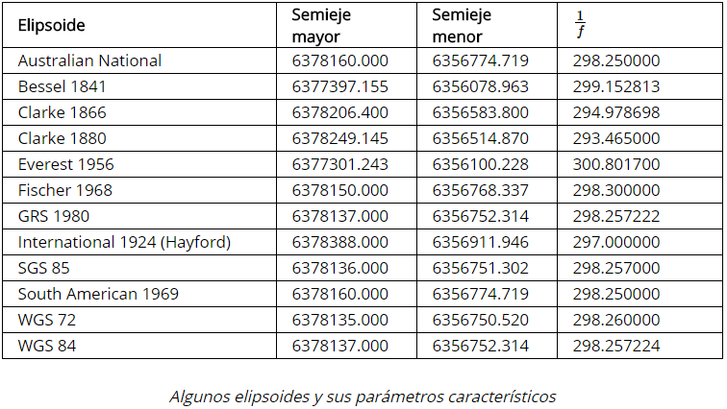

Slide 5
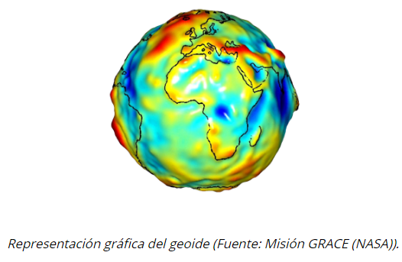
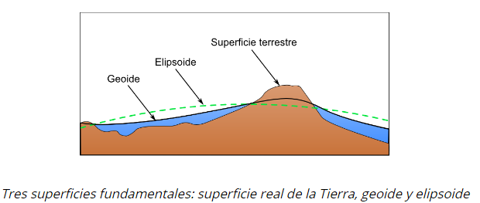
Geoide
Definida como la superficie tridimensional en cuyos puntos la atracción gravitatoria es constante. Se trata de una superficie equipotencial que resulta de suponer los océanos en reposo y a un nivel medio (el nivel es en realidad variable como consecuencia de las mareas, corrientes y otros fenómenos) y prolongar estos por debajo de la superficie terrestre. La particularidad del geoide reside en que en todos sus puntos la dirección de la gravedad es perpendicular a su superficie.

Slide 6
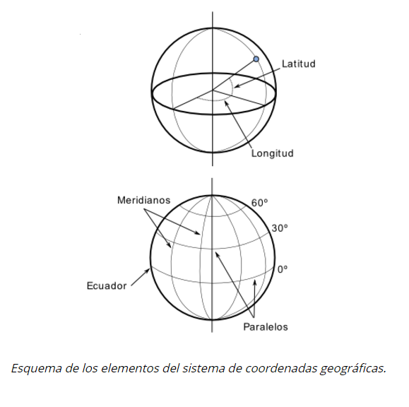
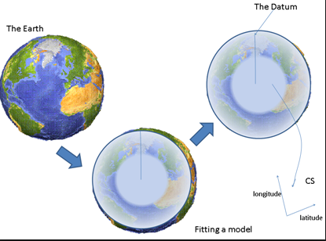
Qué es el datum?
Es el conjunto formado por una superficie de referencia (el elipsoide) y UN PUNTO en el que «enlazar» este al geoide. Este punto se denomina punto astronómico fundamental (para su cálculo se emplean métodos astronómicos), o simplemente PUNTO FUNDAMENTAL, y en él el ELIPSOIDE ES TANGENTE AL GEOIDE. La altura geoidal en este punto es, como cabe esperar, igual a cero. La vertical al geoide y al elipsoide son idénticas en el punto fundamental.
Para un mismo elipsoide pueden utilizarse distintos puntos fundamentales, que darán lugar a distintos datum y a distintas coordenadas para un mismo punto.

Slide 7
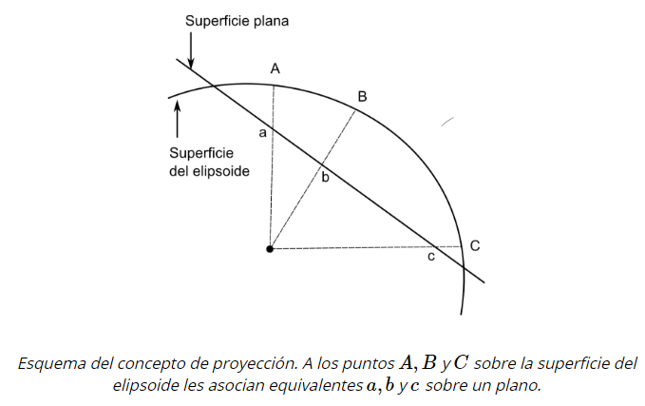
Proyección cartográfica
Trasladar la información geográfica (incluyendo, por supuesto, la referente a su localización) a un plano, con objeto de poder crear cartografía y simplificar gran número de operaciones posteriores.
El proceso de asignar una coordenada plana a cada punto de la superficie de la Tierra (que no es plana) se conoce como PROYECCIÓN CARTOGRÁFICA.
Esquema del concepto de proyección, correspondencia entre puntos de la esfera y del plano.

Slide 8
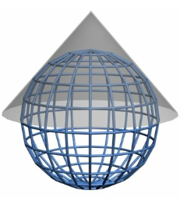
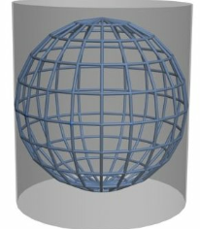
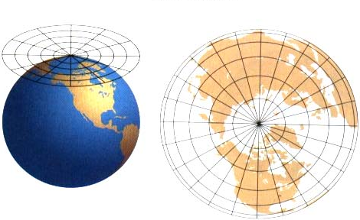
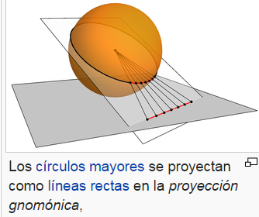
Tipos de Proyecciones:
Que pueda «desenrollarse» y convertirse en un plano sin necesidad de doblarse o cortarse.
Gnómica o central
Cónica
Cilíndrica
Plana o azimutal

Slide 9
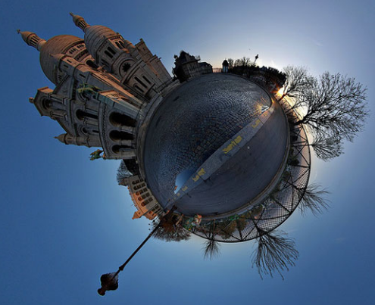
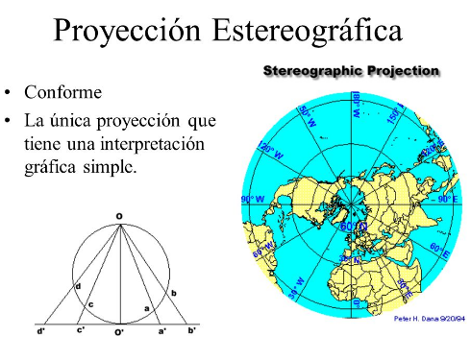
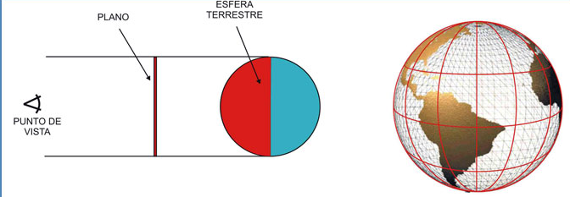
Estereográfica
Ortográfica

Slide 10
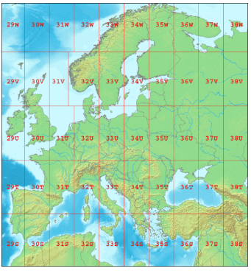
Sistema UTM
Universal Transversa de Mercator es un sistema completo para cartografiar la totalidad de la Tierra en una serie de zonas rectangulares mediante una cuadrícula y se aplica una proyección y unos parámetros geodésicos concretos a cada una de dichas zonas. Aunque en la actualidad se emplea un único elipsoide (WGS--84), originalmente este no era único para todas las zonas.
Las coordenadas de un punto no se expresan como coordenadas terrestres absolutas, sino mediante la zona correspondiente y las coordenadas relativas a la zona UTM en la que nos encontremos.
La cuadricula UTM tiene un total de 60 husos numerados entre 1 y 60, cada uno de los cuales abarca una amplitud de 6° de longitud. El huso 1 se sitúa entre los 180° y 174° O, y la numeración avanza hacia el Este.
En latitud, cada huso se divide en 20 zonas, que van desde los 80° S hasta los 84° N. Estas se codifican con letras desde la C a la X, no utilizándose las letras I y O por su similitud con los dígitos 1 y 0. Cada zona abarca 8 grados de longitud, excepto la X que se prolonga unos 4 grados adicionales.

Slide 11
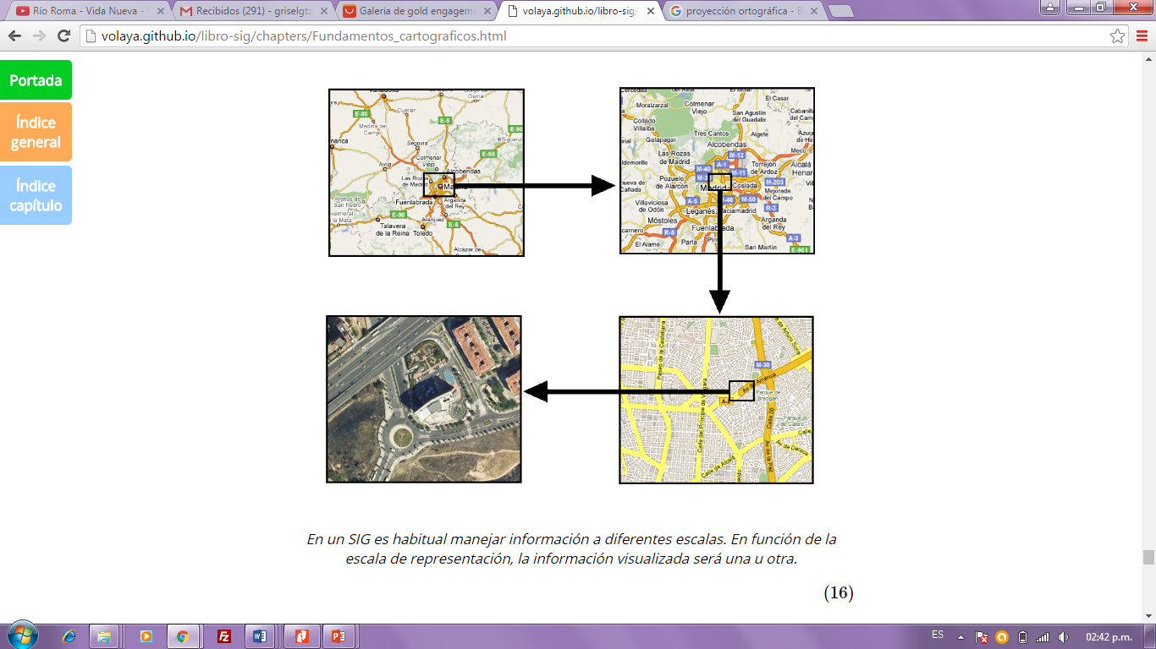

Slide 12
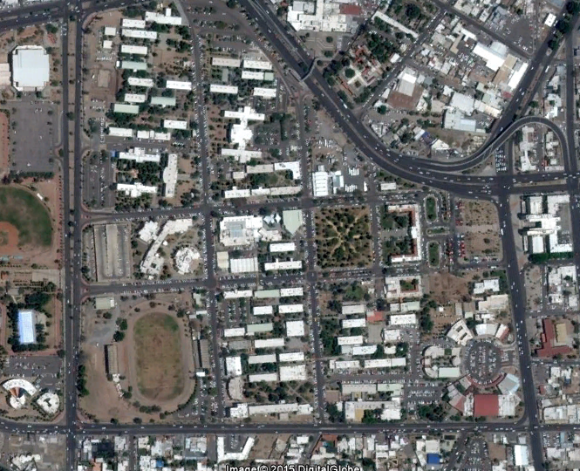
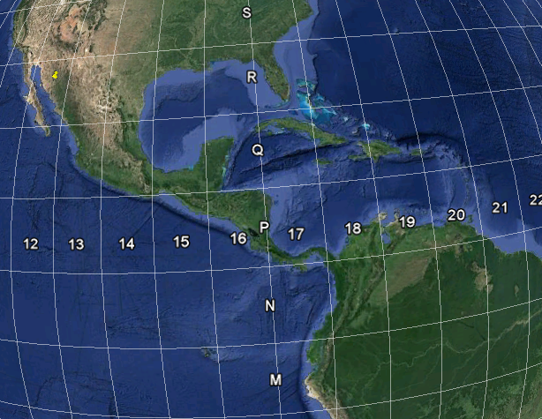
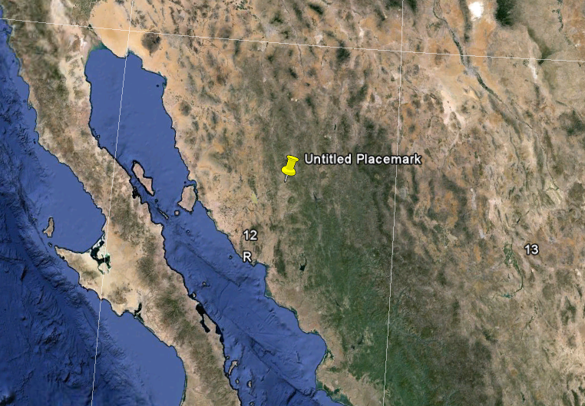
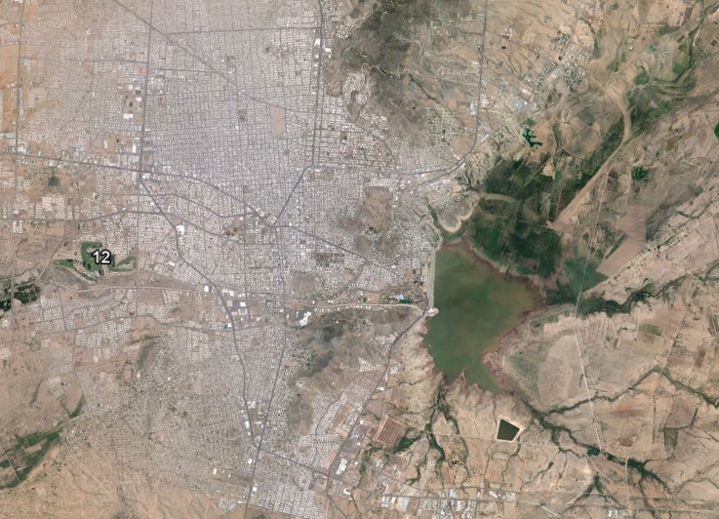
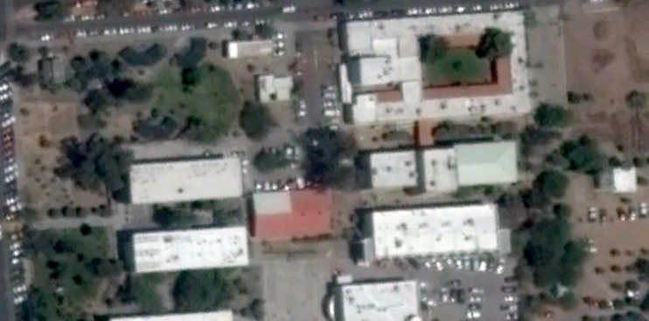
Escala

